Slide 1

Návrh zákona o státním rozpočtu na rok 2015: Rozpor mezi čísly a sliby
Miroslav Kalousek

Slide 2
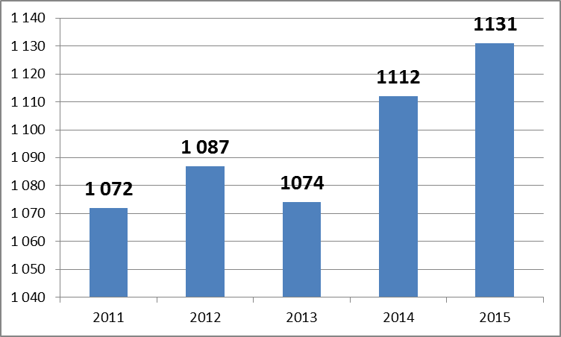
Výdaje státního rozpočtu
Schválené rozpočty 2011-2014 vs. návrh 2015 bez EU v mld. Kč

Slide 3
Výdaje státního rozpočtu
Očištěné od zdrojů z EU mají v roce 2015 činit 1130,7 mld. Kč
To je oproti Rusnokovu plýtvavému návrhu o 18 mld. Kč více
Oproti vládnímu návrhu z roku 2013 (střednědobý výhled) je to dokonce o 24,5 mld. Kč více

Slide 4
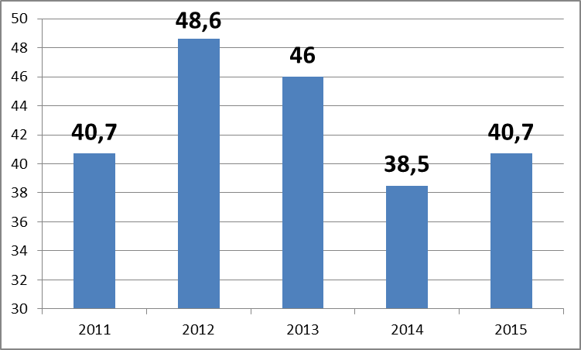
Národní investice rozpočet 2011-2013 vs. rozpočet 2014-2015 v mld. Kč

Slide 5
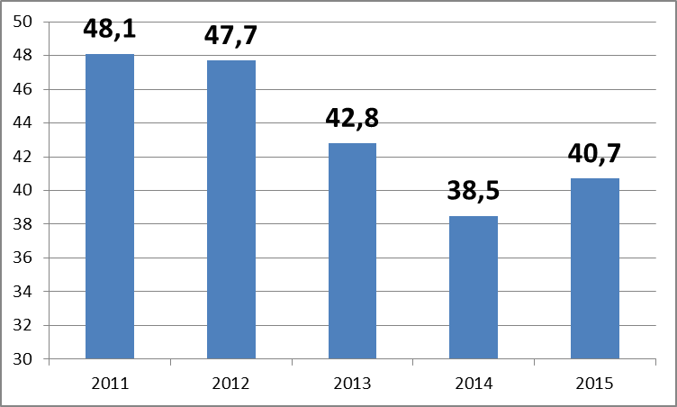
Národní investice skutečnost 2011-2013 vs. rozpočet 2014-2015 v mld. Kč
Pravicovou vládu přitom kritizovali, že nižšími investicemi podrývá hospodářský růst

Slide 6
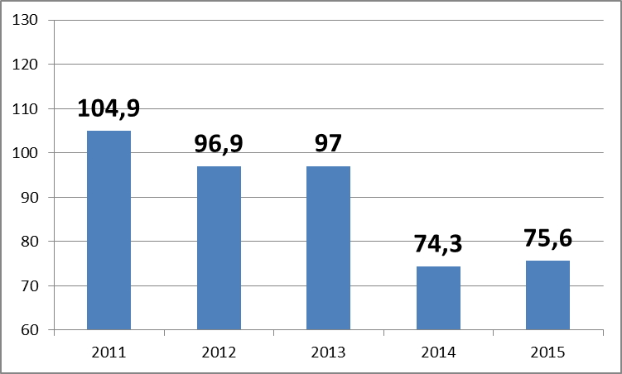
Celkové investice (vč. EU) rozpočet 2011-2013 vs. rozpočet 2014-2015 v mld. Kč

Slide 7
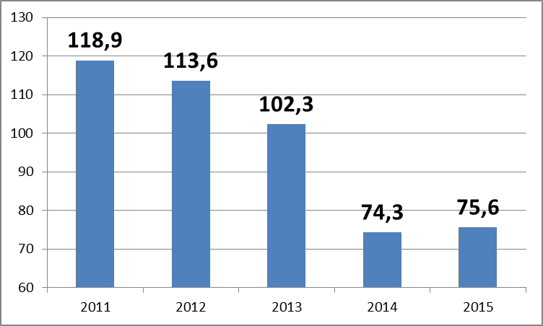
Celkové investice (vč. EU) skutečnost 2011-2013 vs. rozpočet 2014-2015 v mld. Kč

Slide 8
Výdaje na výzkum, vývoj a inovace
návrh rozpočtu z národních zdrojů v mld. Kč

Slide 9
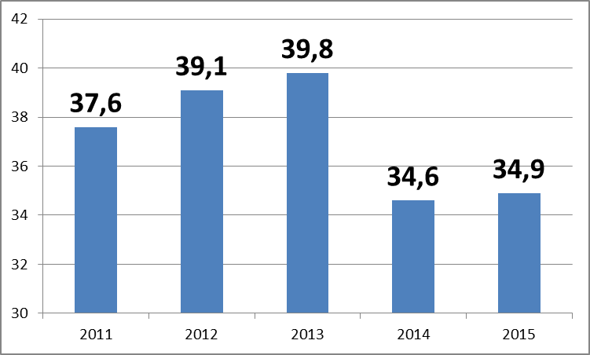
Výdaje na výzkum, vývoj a inovace
Skutečnost (2011-2013) vs. rozpočet (2014-2015) ze všech zdrojů (vč. EU) v mld. Kč

Slide 10
Jak se (ne)šetří na provozu
Ministr financí slíbil, že bude šetřit na provozních výdajích státu
Podívejme se na provozní výdaje očištěné od těch krytých EU a dalších mezinárodních zdrojů
Porovnejme je s střednědobým výhledem, který v roce 2013 na rok 2015 schvalovala ještě pravicová vláda
Jaká je realita?

Slide 11
Jak se (ne)šetří na provozu
Nákup materiálu + 2,55 mld. Kč
Nákup služeb + 2,29 mld. Kč
Platy + 6,55 mld. Kč
Nákup vody, paliv a energie
+ 0,67 mld. Kč
Neinvestiční dotace podnikatelským subjektům + 5,81 mld. Kč

Slide 12
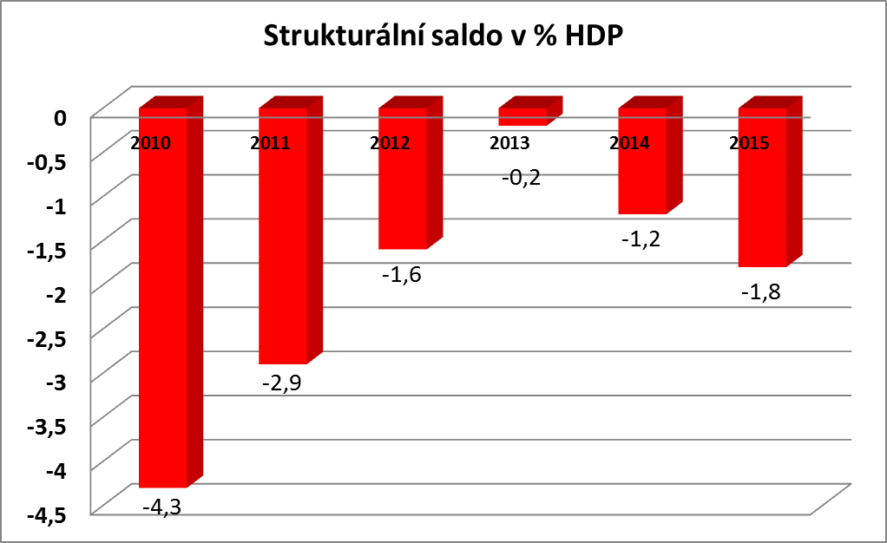
Strukturální deficit

